Slide 1

estrutura de dados
http://www.portal.ifba.edu.br/santoantonio
Prof. George Pacheco Pinto

Slide 2
Agenda
Pilha
Estáticas
Encadeadas

Slide 3
pilha
Caso particular de lista linear onde todas as inserções e remoções acontecem apenas em um extremo da lista – topo;
Novos itens são colocados no topo ou itens que estiverem no topo da pilha poderão ser removidos;

Slide 4
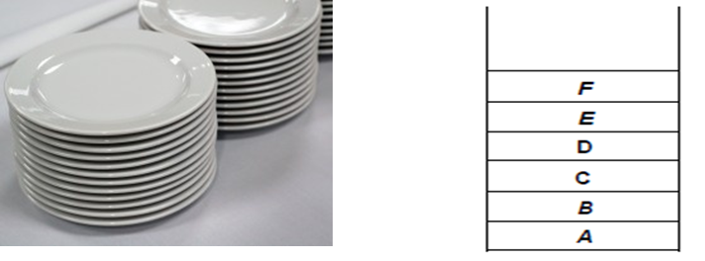
Pilhas
Uma pilha é conhecida como uma lista LIFO ou UEPS (último a entrar é o primeiro a sair);
A Pilha é uma estrutura de dados cujo funcionamento é inspirado no de uma pilha “natural”.

Slide 5
operações primitivas
Empilhar (push) – inclusão de um item na pilha
Desempilhar (pop) – retirada de um item da pilha.
A operação push é aplicável a qualquer pilha, a operação pop não pode ser aplicada à pilha vazia.

Slide 6
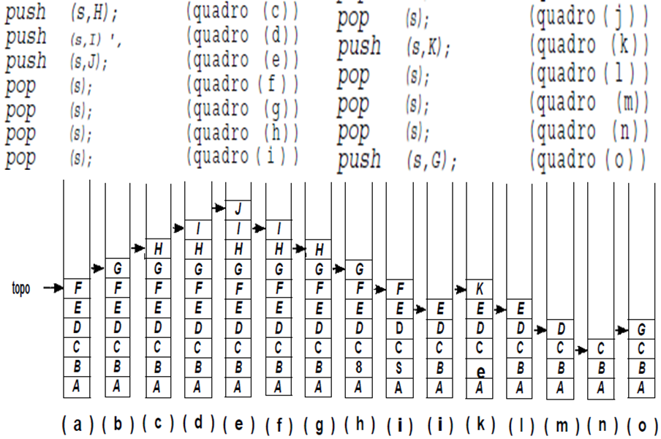
operações primitivas

Slide 7
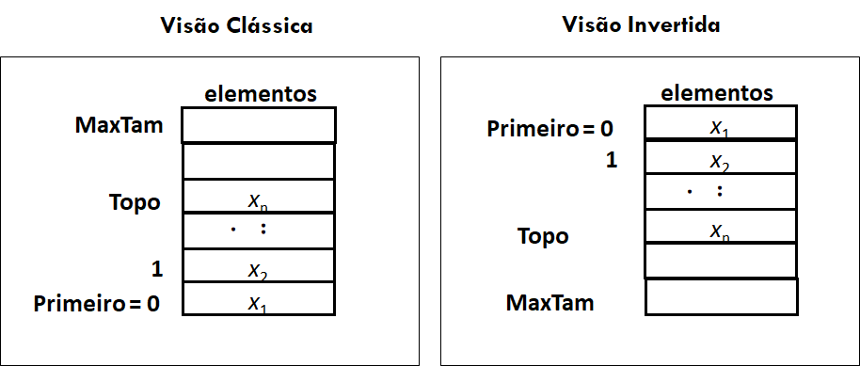
pilhas - tad vetor
Pilhas são listas lineares... Assim, existem duas representações clássicas para sua implementação:
Através de vetores ou através de ponteiros

Slide 8
pilhas - tad vetor
typedef int Apontador;
typedef int TipoChave;
typedef struct {
TipoChave Chave;
/* --- outros componentes --- */
} TipoItem;
typedef struct {
TipoItem Item[MAXTAM];
Apontador Topo;
} TipoPilha;

Slide 9
operações comuns
void Inicia(TipoPilha *Pilha)
{
Pilha -> Topo = -1;
}
int Vazia(TipoPilha Pilha)
{
return (Pilha.Topo == -1);
}

Slide 10
operações comuns
void Empilha(TipoItem x, TipoPilha *Pilha)
{
if (Pilha -> Topo == MAXTAM-1)
printf(" Erro pilha esta cheia\n");
else {
Pilha->Topo++;
Pilha->Item[Pilha->Topo] = x;
}
}

Slide 11
operações comuns
void Desempilha(TipoPilha *Pilha, TipoItem *Item)
{
if (Vazia(*Pilha))
printf(" Erro pilha esta vazia\n");
else {
*Item = Pilha->Item[Pilha->Topo];
Pilha->Topo--;
}
}

Slide 12
Pilhas Encadeadas

Slide 13
pilhas encadeadas
Pilhas são listas lineares, e de maneira similar aos casos estudados anteriormente, podem ser implementadas através de ponteiros;
Cada elemento da pilha é trabalhado como um nó;
Um nó, chamado nó-cabeça, é mantido no topo da pilha, para facilitar as operações de Empilhar e também Desempilhar, quando a pilha está vazia.

Slide 14
pilhas encadeadas
Cada nó deve conter um item da pilha e um “campo extra” para a um ponteiro para outro nó da pilha;
Criação de um novo apontador, desta vez para o fundo, utilizado para indicar quando a pilha está vazia;
Na implementação com vetores, a variável Topo indicava o tamanho a pilha
Um campo Tamanho é definido no TipoPilha para facilitar a obtenção do tamanho da pilha.

Slide 15
Implementação Pilha Encadeada
Para desempilhar o elemento x_{n} basta desligar o nó-cabeça da pilha e o nó que contém x_{n}+1 passa a ser exatamente “o cabeça” da pilha;
Para empilhar o elemento x, basta criar um novo nó-cabeça e colocar o novo elemento (x) no antigo nó-cabeça.

Slide 16
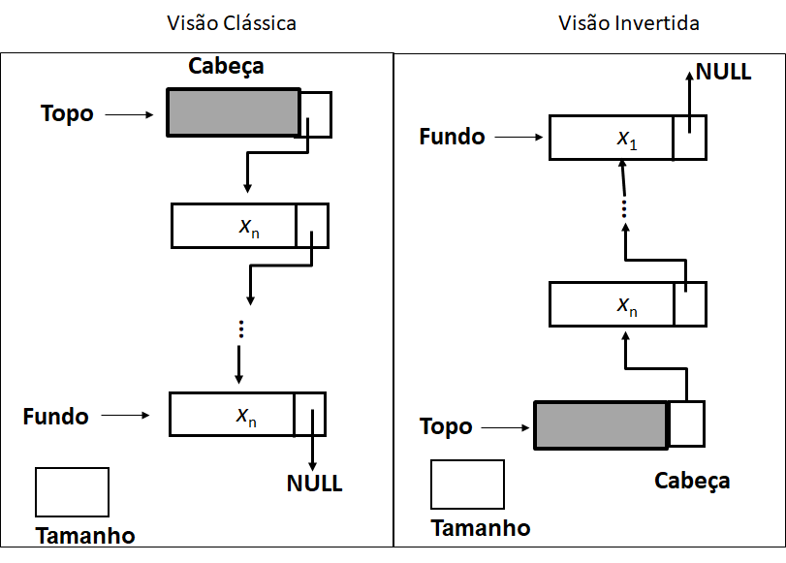
TAD Pilha

Slide 17
TAD Pilha
typedef int TipoChave;
typedef struct
{
TipoChave Chave;
/* outros componentes */
} TipoItem;
typedef struct TipoCelula *Apontador;
struct TipoCelula
{
TipoItem Item;
Apontador Prox;
} celula;
typedef struct
{
Apontador Fundo, Topo;
int Tamanho;
} TipoPilha;

Slide 18
operações comuns
void Inicia(TipoPilha *Pilha)
{
Pilha->Topo = (Apontador) malloc(sizeof(celula));
Pilha->Fundo = Pilha->Topo;
Pilha->Topo->Prox = NULL;
Pilha->Tamanho = 0;
}
int Vazia(TipoPilha Pilha)
{
return (Pilha.Topo == Pilha.Fundo);
}

Slide 19
operações comuns
void Empilha(TipoItem x, TipoPilha *Pilha)
{
Apontador Aux;
Aux = (Apontador) malloc(sizeof(celula));
Pilha->Topo->Item = x;
Aux->Prox = Pilha->Topo;
Pilha->Topo = Aux;
Pilha->Tamanho++;
}

Slide 20
operações comuns
void Desempilha(TipoPilha *Pilha, TipoItem *Item)
{
Apontador aux;
if (Vazia(*Pilha)) {
printf("Erro: lista vazia\n");
return;
}
aux = Pilha->Topo;
Pilha->Topo = aux->Prox;
*Item = aux->Prox->Item;
free(aux);
Pilha->Tamanho--;
}

Slide 21
Referências
Consultar ementário.

